Slide 1
Que es el Titulo IX ?
“El Titulo IX de las Enmiendas de Educación de 1972 protege a las personas de discriminación por razones de sexo en programas o actividades de enseñanza que reciben ayuda económica federal.”
El Titulo IX establece que:
“Ninguna persona en los Estados Unidos será excluida de participar, negada beneficios, o sometida a discriminación debido al sexo de la persona en ningún programa o actividad que reciba ayuda económica federal.”

Slide 2
Que es Acoso Sexual?
“Comportamiento indeseado de tono sexual tal como: contactos físicos, insinuaciones, observaciones de connotación sexual, exhibición de pornografía y exigencias sexuales, verbales o de hecho. Este tipo de conducta puede ser humillante y puede constituir un problema de salud y de seguridad; es discriminatoria cuando la persona tiene motivos suficientes para creer que su negativa podría causarle problemas en el trabajo ya sea en la contratación o el ascenso inclusive, o en su desarrollo educacional, creando un medio hostil que le impide el acceso a su educación o desarrollo.”

Slide 3
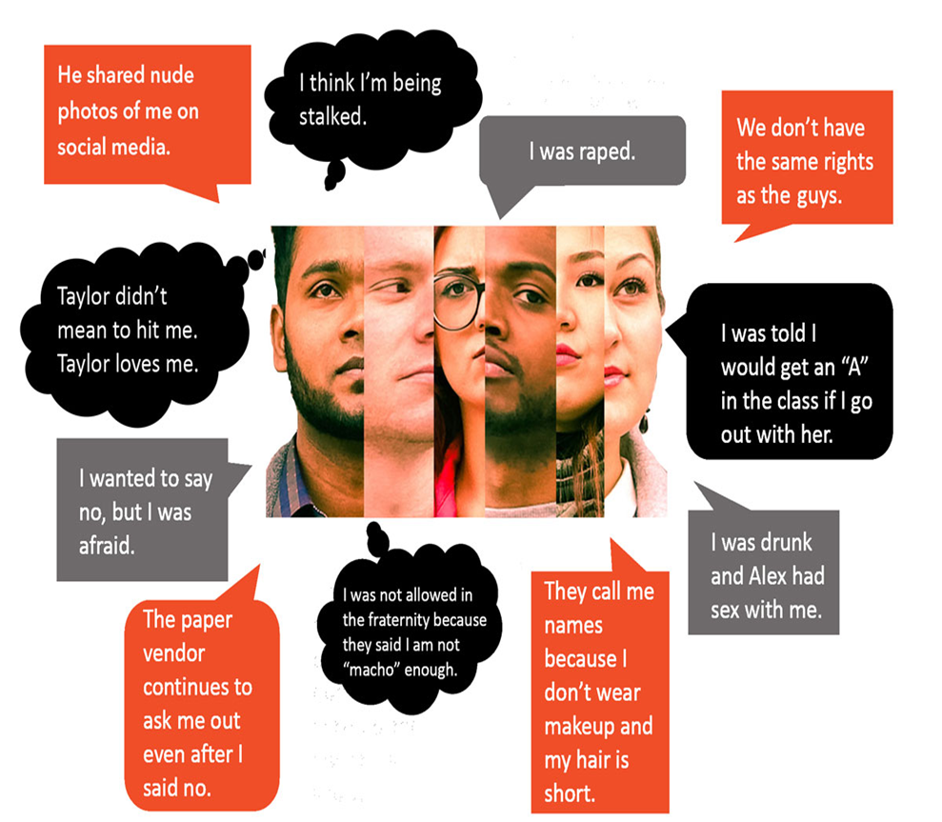
Algunos ejemplos de Acoso Sexual
podrían ser:
-Tocar a alguien que no lo desea
-Esparcir rumores
-Burlarse de la orientación sexual de una persona
-Llamar por nombres ofensivos
-Jactarse de acciones sexuales
-Hablar mal de una persona en los medios sociales
-Divulgar fotos indeseadas
-Enviar o exhibir fotos de desnudos o inapropiadas

Slide 4
SI
Solo
Asalto Sexual
“Cualquier acto sexual dirigido en contra de una persona, a la fuerza y/o en contra de la voluntad de esa persona; o sin uso de fuerza cuando la victima es incapaz de dar consentimiento.”
Significa
¡SI!
Consentimiento:
-Debe ser informado, dado activo y libremente, envuelve un intercambio afirmativo de palabras o acciones que indican que la persona esta de mutuo acuerdo participando en una actividad sexual.
-Obtener el consentimiento es responsabilidad del iniciador
-Debe haber una clara y afirmativa respuesta en cada etapa de la actividad sexual
-La falta de una respuesta negativa no significa consentimiento.
-El consentimiento no puede ser dado por un menor de edad, o por un individuo que es incapacitado ya sea voluntario o involuntario debido a el consumo de drogas o alcohol
-Haber consentido a actividades sexuales en el pasado no significa un permanente o futuros consentimientos.

Slide 5
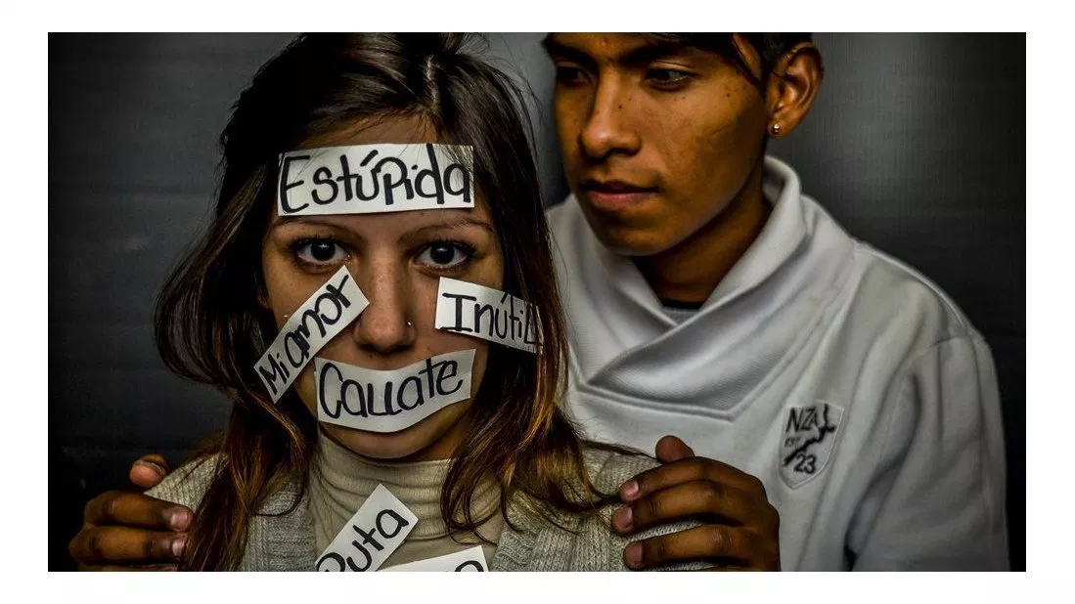
En Los Estados Unidos la ley te protege aunque seas indocumentado.
La Violencia Domestica o de pareja Incluye:
“Abuso físico, sexual o emocional, así como también coerción sexual y acecho por una ex pareja o una pareja actual. Una pareja íntima es una persona con la que mantienes o has tenido una relación sexual o personal cercana.”
Violencia Domestica:
Es un acto de violencia física o verbal cometida por:
El esposo/a o Ex- esposo/a.
Una persona con la que la victima tiene hijos en común, o por una pareja de convivientes.
Relaciones sentimentales abusivas :
Es un acto de violencia cometido por una persona que esta o ha estado en una relación de naturaleza social o intima con la victima.

Slide 6
¿Eres un
observador?
-¿No te importa?
-¿Piensas que es riesgoso?
-¿No tienes tiempo?
-¿No quieres parecer intruso?
-¿No quieres pasar una vergüenza?
-¿Sientes que es raro?

Slide 7
¿Viste Algo?
Has Algo!!
Directo:
Involúcrate y detiene una mala situación.
Distrae:
Crea una distracción que protege a la victima.
Delega:
Si no puedes solo/a busca a alguien, pide ayuda.
Después:
Preocúpate de la victima ,asegúrate que este bien y a salvo
Es importante mantener pruebas de lo ocurrido
¡

Slide 8
Reporting Options
Confidential
Student Health Services
(707) 524-1595
Verity 24-Hour Rape Hotline
(707) 545-7273
YWCA 24 Hours Domestic Violence Hotline
(707) 545-1234
Criminal Reporting
Para reportar en línea solo copia este link en tu buscador
https://titleix.santarosa.edu/
luego has click en el icono superior derecho de la pantalla que dice:
On Campus
(Title IX Coordinator will be notified)
SRJC Police Department
(707) 527-1000
Off Campus
Contact your near Police Station
Campus Reporting
File a Report
Title IX Coordinator
Stephanie Jarrett
(707) 527- 4822

Slide 9
Depende de nosotros
¡Todos nosotros!

